Slide 2
Извештај о раду Националног контакт центра за безбедност деце на интернету за 2023. годину

Slide 3
Национални контакт центaр за безбедност деце на интернету
Национални контакт центар за безбедност деце на интернету почео је са радом 27. фебруара 2017. године и представља јединствено место за пружање савета о паметном и безбедном коришћењу интернета, као и прослеђивање пријава о штетном, непримереном или нелегалном садржају и понашању на интернету.
Комуникација са Центром успоставља се путем:
19833
bit@mit.gov.rs
www.pametnoibezbedno.gov.rs
PAMETNO&BEZBEDNO
#pametnoibezbedno
@pametnoibezbedno

Slide 4
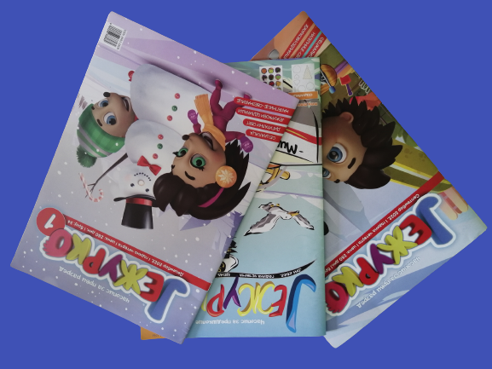
Активности Националног контакт центра за безбедност деце на интернету у 2023. години
Едукације на терену (едукација деце и родитеља о правилној употреби интернета и опасностима које вребају децу на интернету)
Сарадња са надлежним институцијама и органима (креирање и упућивање предмета контакт особама из надлежних институција са којима Центар сарађује)
Сарадња са часописима за децу „Јежурко” и „Moj фазон”

Slide 5
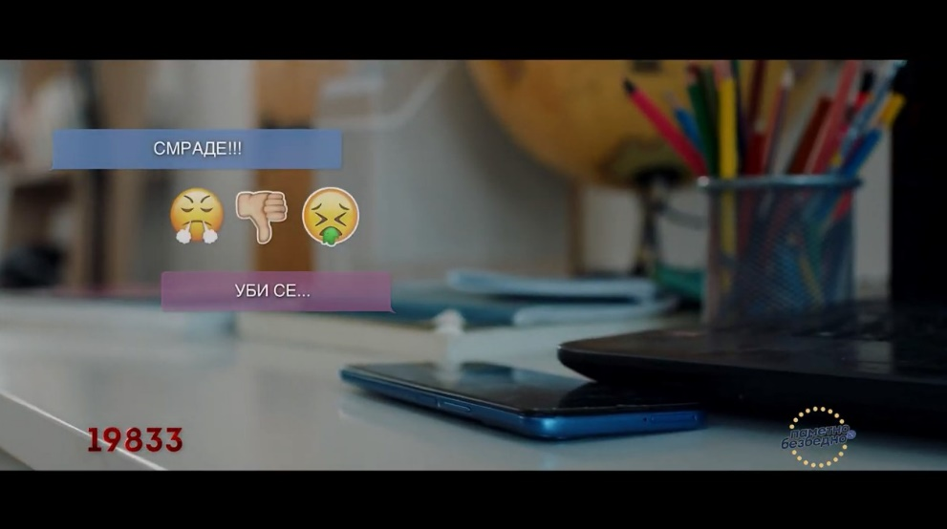
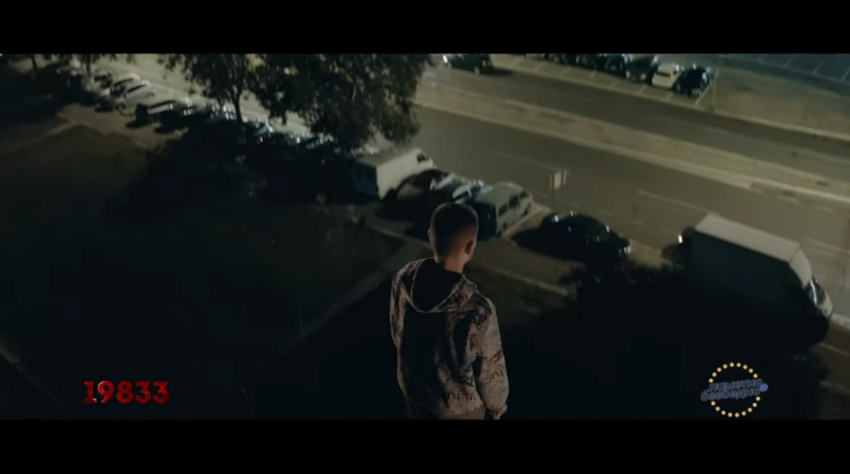
Настављена је медијска кампања у сарадњи са Радио-телевизијом Србије. Снимљена су 2 играна ТВ спота и 8 изјава (тестимониjала) јавних личности.

Slide 6
У оквиру каравана дигиталних вештина, писмености и безбедности „Дигитална експедиција“ одржане су презентације у 5 градова Србије (Пријепоље, Бор, Прибој, Ваљево, Сомбор) и 3 београдске општине (Гроцка, Барајево и Обреновац) на којима је присуствовало 690 ђака.
Сарадници Националног контакт центра редовно су учествовали у свим активностима на припреми реализације фазе 1 и фазе 2 у вези са активирањем платформе ,,Чувам те” у мају месецу. Едукатори НКЦ-а су заједно са члановима тима „Чувам те“ пружали подршку и радили обуке директора основних школа као и запослених у центрима за социјални рад.
У сарадњи са брендом "Clipsy" компанијe PepsiCo и организацијом Propulsion реализована је кампања „Покажи риспект – реагуј на хејт“ и спровeденe су радионице за ученике у средњим школама широм Србије. У 11 градова (Шапцу, Краљеву, Новом Пазару, Београду, Смедереву, Крушевцу, Крагујевцу, Нишу, Суботици, Новом Саду и Чачку) присуствовало је укупно 3.190 ученика средњих школа.

Slide 7
Сарадња
Настављене су сарадње са невладиним сектором:
Прва фондација за безбедност деце на интернету
Невладина организација Астра
Организација Дигитална заједница
Савез слепих Србије
Градска организација глувих Београда
Центар за несталу и злостављану децу

Slide 8
Интернационална сарадња
Едукатори НКЦ-а су наставили успешну сарадњу са INSAFE и INHOPE организацијама у програмима и пројектима намењеним SICplus чланицама.
Преко BIK портала Центри активно сарађују и размењују искуства и најбоље праксе. Сваке године НКЦ организује и обележава Дан безбедног интернета на основу BIK иницијативе.
Започето је учешће у пројекту DRAGON+ на тему врбовања деце путем интерната који се организује у сараднњи са INHOPE oрганизацијом и Swansea University.
Остварене су значајне сарадње са Уједињеним нацијама, односно њиховом специјализованом агенцијом: Међународном телекомуникационом унијом. Са представницима Уније размењени су важни едукативни материјали који нам користе у подизању свести о опасностима које вребају на интернету.
Едукатори Центра су представили свој рад и платформу „Паметно и Безбедно“ на вебинару који је организовала Међународна телекомуникациона унија под називом „Human-Centric Digital Transformation“.
Регионална канцеларија УНИЦЕФ-а за Европу и централну Азију заједно са европском канцеларијом Глобалне Алијансе WeProtect организовала је вебинар, на тему сексуалног злостављања и експлоатације деце, на ком су едукатори центра су презентовали рад Центра и поделили искуства.

Slide 9
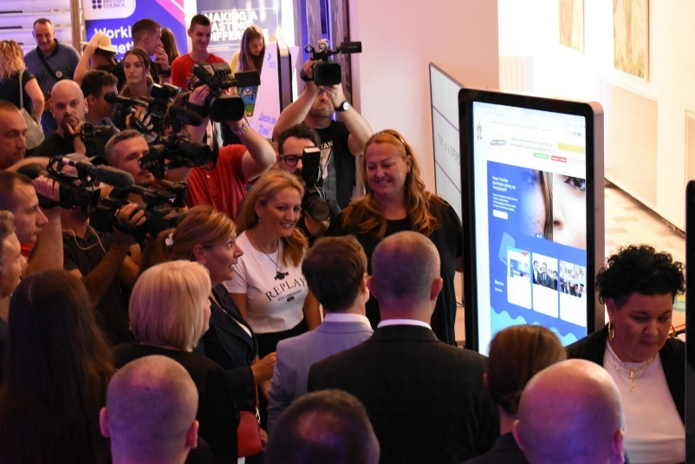
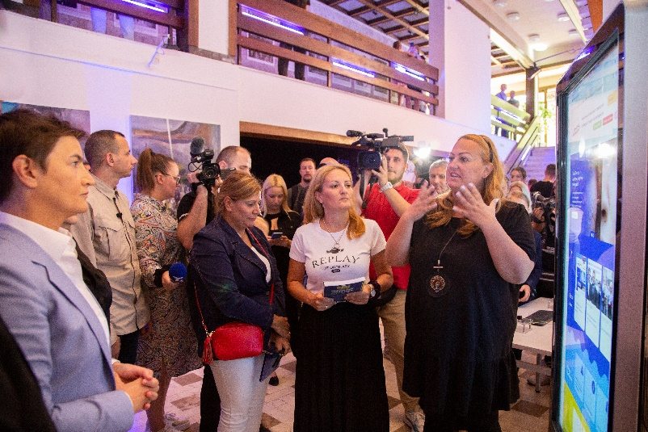
Редизајнирани сајт
Министарство информисања и телекомуникација је унапредило и редизајнирало сајт „Паметно и безбедно“, који je од 31. августа 2023. доступан.
Поред изузетно важних савета, едукативних и осталих корисних садржаја, онлајн платформа прати и актуелна визуелна решења и отворена је за нова, потенцијална питања, која се у овој дигиталној ери, свакодневно јављају.
Нови изглед сајта корисницима пружа могућност лакшег информисања и едукације, као и пријаве дигиталног насиља. Ово је још једна у низу превентивних активности у циљу сузбијања дигиталног насиља.
www.pametnoibezbedno.gov.rs

Slide 10
Организација и учешће у догађајима
Међународни дан безбедног интернета 2023. - Safer internet day 2023.
Учешће на вебинарима SIC + (Safer Internet Centar) програма
Сарадња са Саветом Европе
31. дечији сајам у ТЦ „Галерија“
52. Сајам образовања и наставних средстава
Трибина “ Безбедност деце на интеренту” на Факултету политичких наука
Конференција „Борба против онлине сексуалног злостављања и експолатације деце у Србији“ у организацији ICMEC – а
Конференција “ Информациона безбедност – заједничка одговорност“ у организацији РАТЕЛ-а и фондације РНИДС.
Одржана је едукација на панелу „Безбедност младих“ у Врњачкој бањи
Oдржана едукација за младе у организацији Специјалне болнице за психијатријске болести у Ковину
Вебинар Међународнe телекомуникационe унијe под називом „ Human-Centric Digital Transformation“

Slide 11
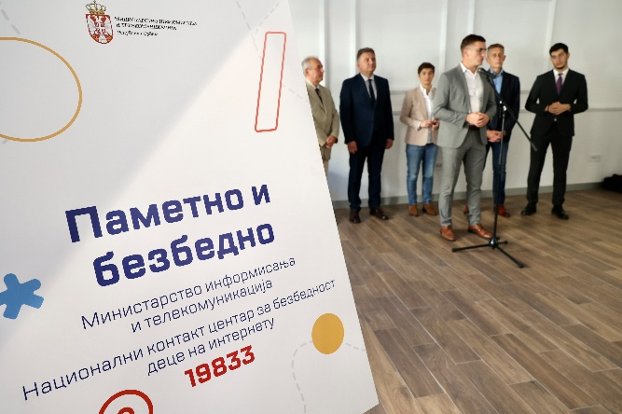
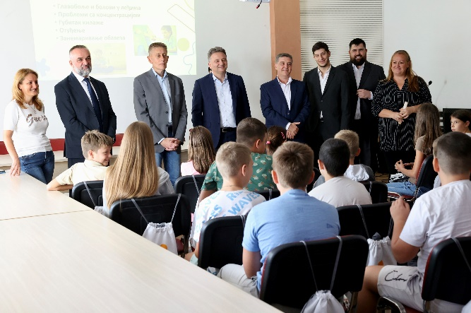
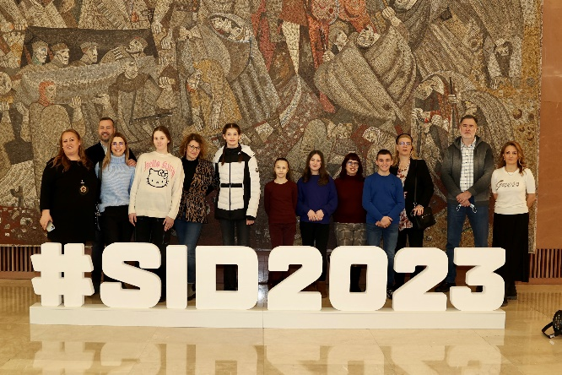
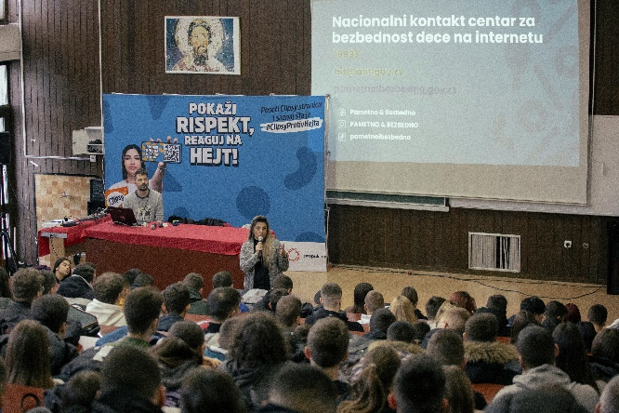
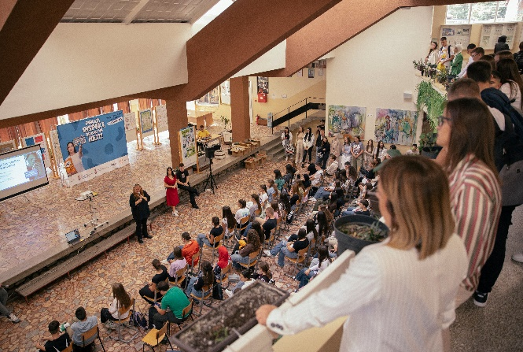
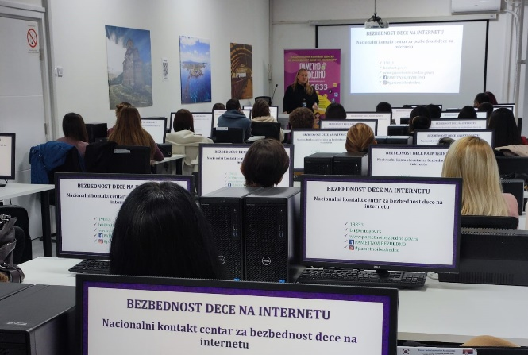
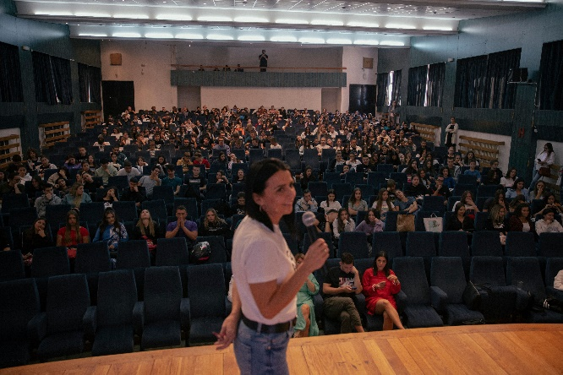
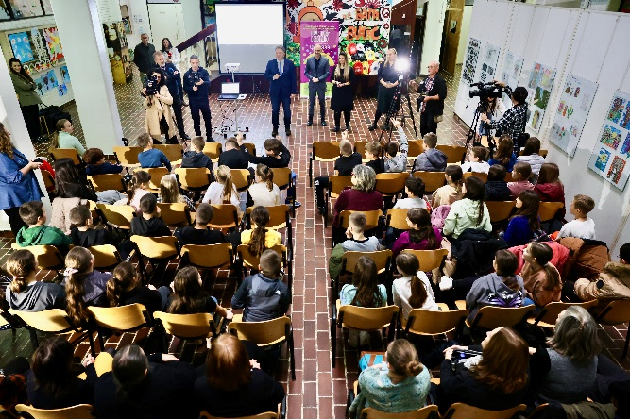
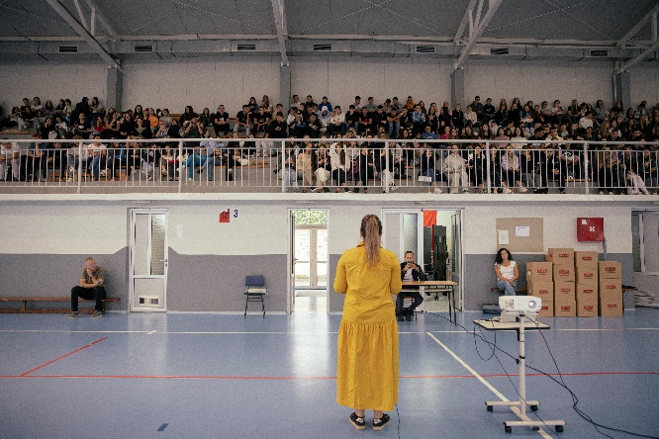
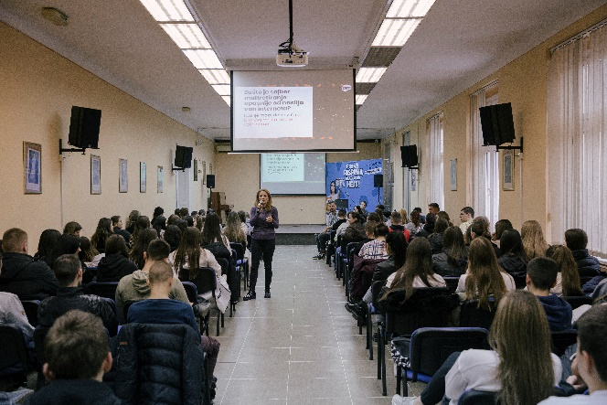

Slide 12
Статистика
Укупна комуникација, регистрована у Националном контакт центру за безбедност деце на интернету, остварена путем телефонских позива, мeјлова, пријава путем сајта и друштвених мрежа у току 2023. године износи 6181.
Укупно креираних предмета: 1139
Предмети саветодавне природе: 1057
Прослеђени предмети надлежним институцијама: 82
Највећи број предмета, који су креирани у Центру, су предмети који су заведени под категоријом информисања, саветовања и едукације. Пријаве које оператери Центра решавају без упућивања институцијама најчешће се односе на категорије техничке подршке, родитељског надзора, пријава лажних или хакованих налога, као и савети пунолетним грађанима на који начин би требало да поступе уколико су мета интернет насиља.

Slide 13
Упућени предмети
Поред предмета који су заведени под категоријом информисања, у Центру се формирају и предмети који се упућују надлежним институцијама. У току 2023. године упућено је 82 предмета.
Тужилаштво за високотехнолошки криминал: 2
Министарство унутрашњих послова: 75
Министарство просвете, науке и технолошког развоја: 3
Центри за социјални рад: 2
Највећи број упућених предмета представљају пријаве које у себи садрже кривична дела под категоријама врбовање, узнемиравање и дечија порнографија и упућени су Министарству унутрашњих послова.

Slide 14
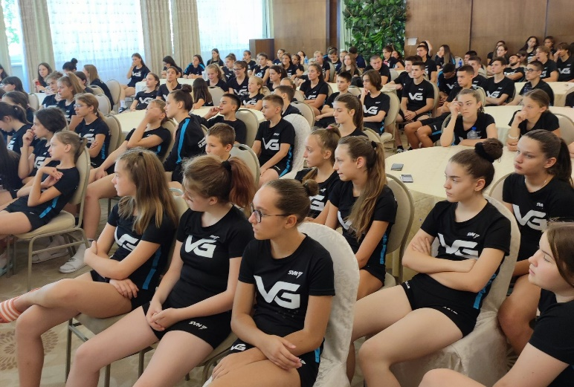
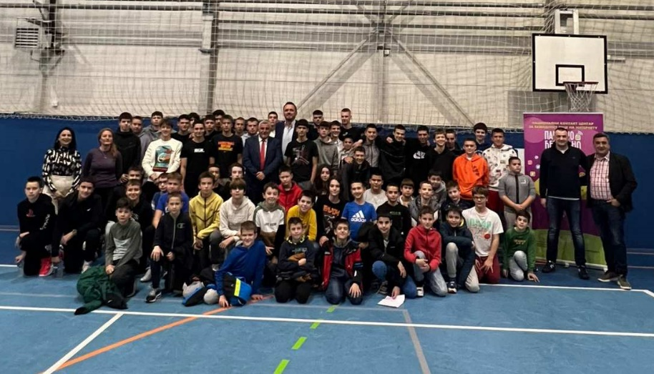
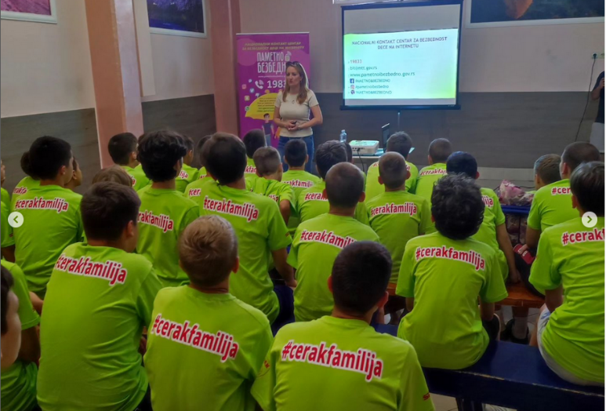
Превенција
У току 2023. године едукатори Националног контакт центра за безбедност деце на интернету су одржали:
120 презентацијa, широм Србије, на којима је присуствовало:
7803 ученика
1097 родитеља
302 наставника
Наставили смо успешну сарадњу са спортским камповима и на едукацијама је присуствовало 415 деце.
Презентације су реализоване у:
oдбојкашки камп „Вања Грбић”
кошаркашки камп „Жељко Ребрача“
кошаркашки камп „Гро баскет“
кошаркашки камп „ Церак“

Slide 15
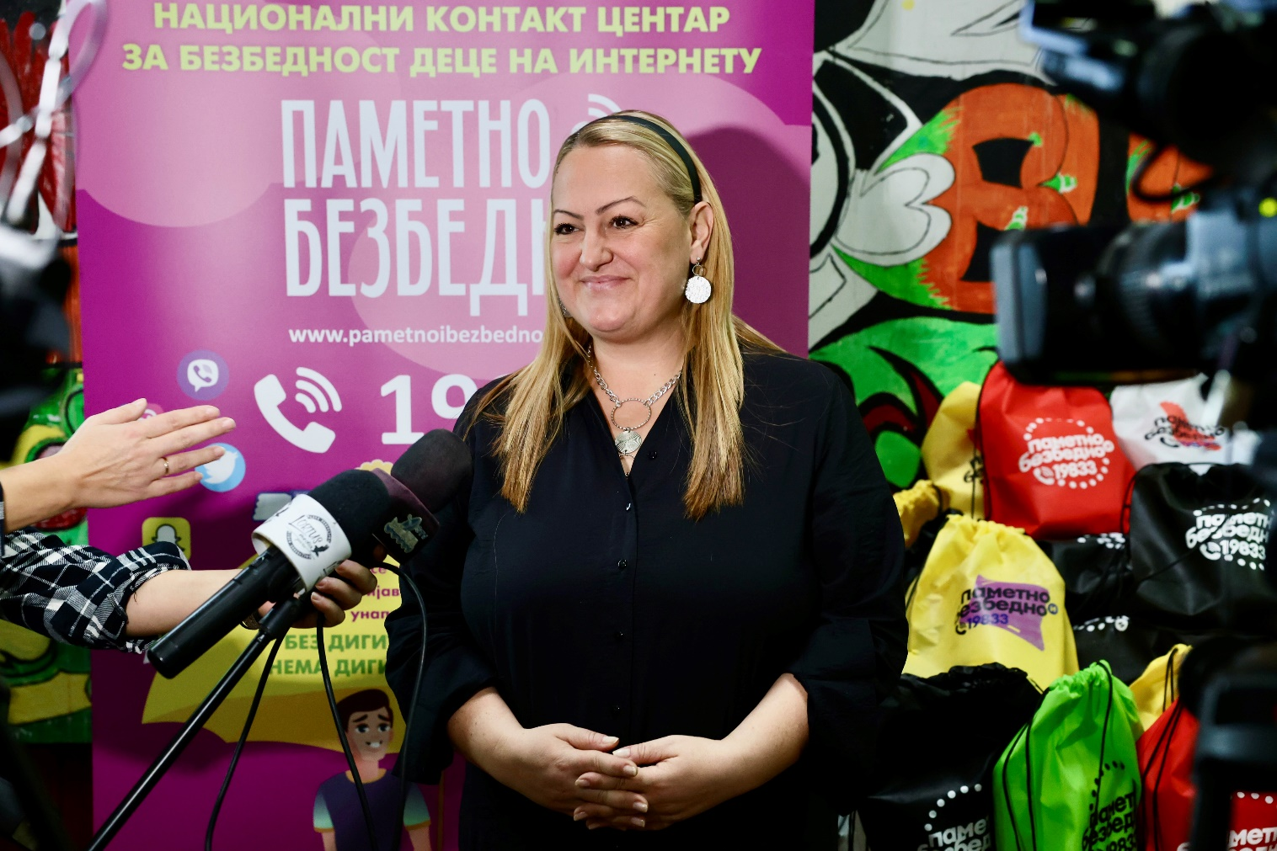
Поред редовних активности едукатори су дали низ изјава за медије: РТС, ТВ Курир, ТВ К1, ТВ Данкос, ТВ Нова, Информер, Танјуг, Новости…

Slide 16
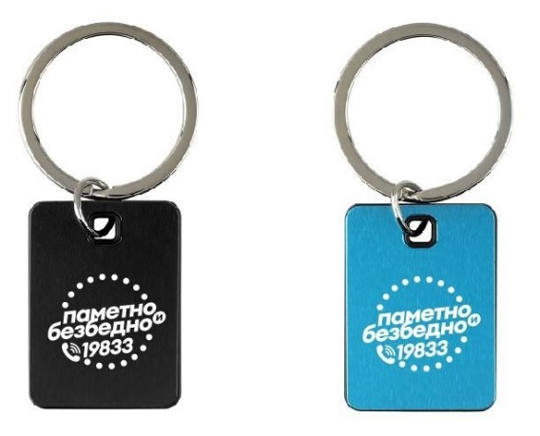
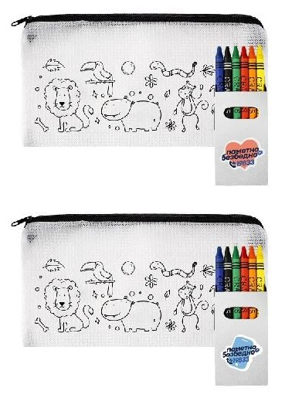
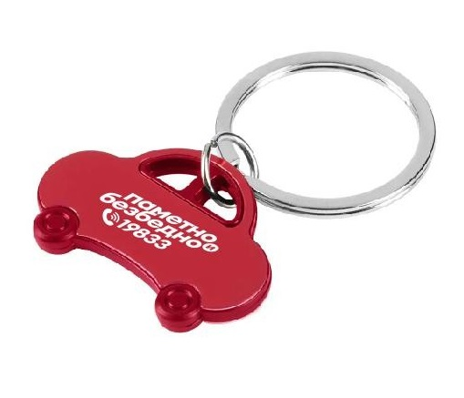
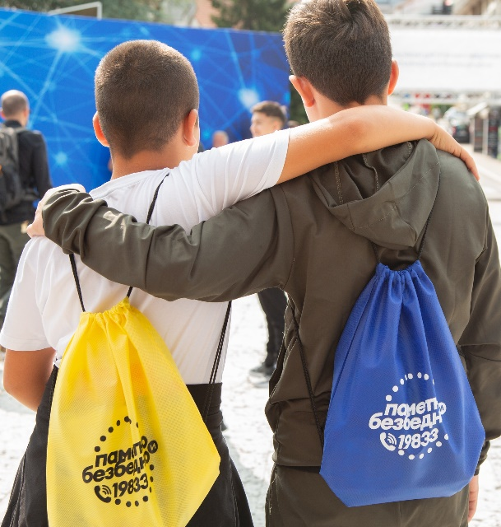
Рекламни материјал

